Slide 1
Introduction to OpenMP
北京大学元培学院 王瑞诚

Slide 2
目录
简介
基础知识
OpenMP编程
更多特性

Slide 3
简介

Slide 4
什么是OpenMP？
Open Multi-Processing
OpenMP是一个应用程序接口（API）
你可以简单理解为它是一个库
支持C, C++和Fortran
支持多种指令集和操作系统
由非营利性组织管理，由多家软硬件厂家参与，包括Arm, AMD, IBM, Intel, Cray, HP, Fujitsu, Nvidia等

Slide 5
历史版本
日期 | 版本
October 1997 | Fortran 1.0
October 1998 | C/C++ 1.0
March 2002 | C/C++ 2.0
May 2005 | OpenMP 2.5
May 2008 | OpenMP 3.0
July 2011 | OpenMP 3.1
July 2013 | OpenMP 4.0
November 2015 | OpenMP 4.5
November 2018 | OpenMP 5.0
November 2020 | OpenMP 5.1
November 2021 | OpenMP 5.2
可以在官网页面查询到openmp的历史版本和发布日期

Slide 6
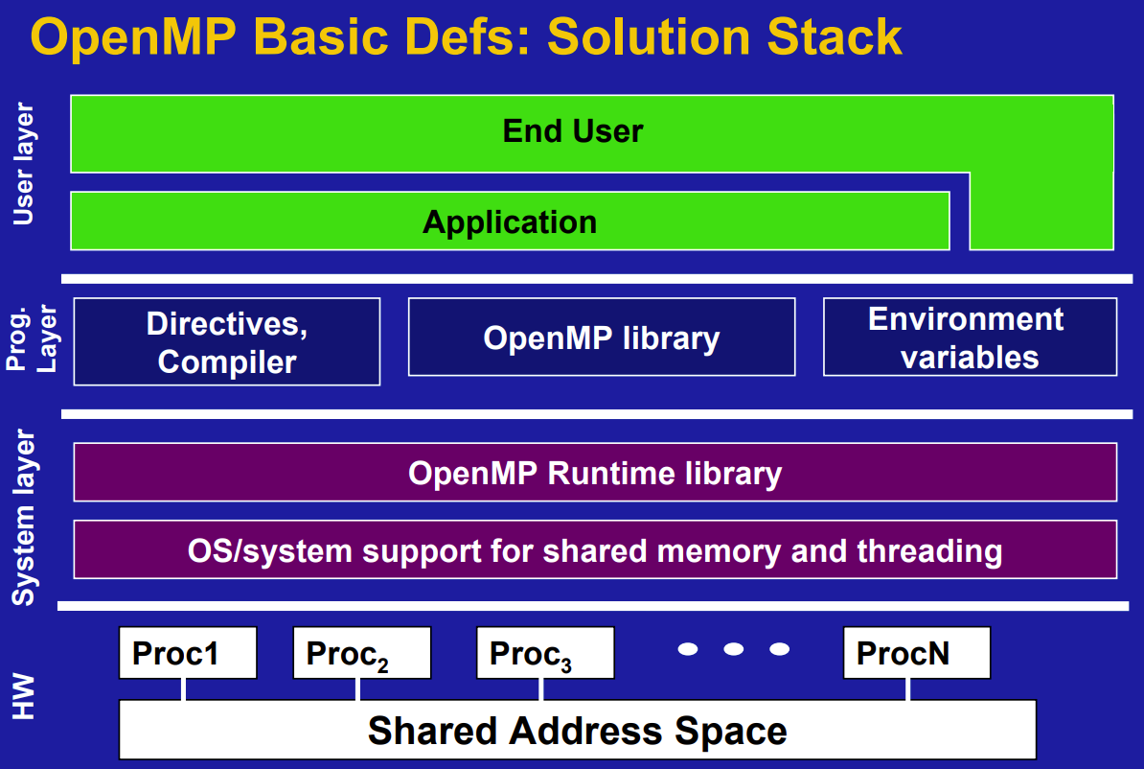
技术框架
OpenMP library
OpenMP Runtime library

Slide 7
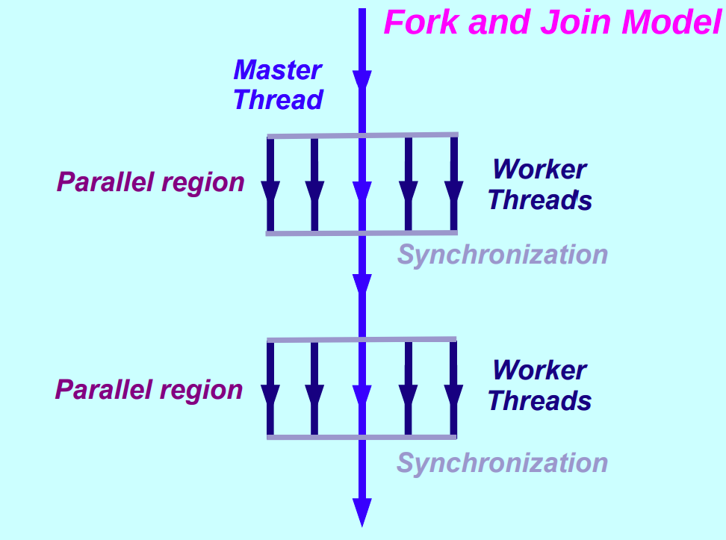
执行模型：Fork-Join Model
单线程（initial thread）开始执行
进入并行区（parallel region）开始并行执行
在并行区结尾进行同步和结束线程，继续单线程执行程序

Slide 8
基础知识

Slide 9
进程和线程
进程
每个进程有自己独立的地址空间
CPU在进程之间切换需要进行上下文切换
线程
一个进程下的线程共享地址空间
CPU在线程之间切换开销较小

Slide 10
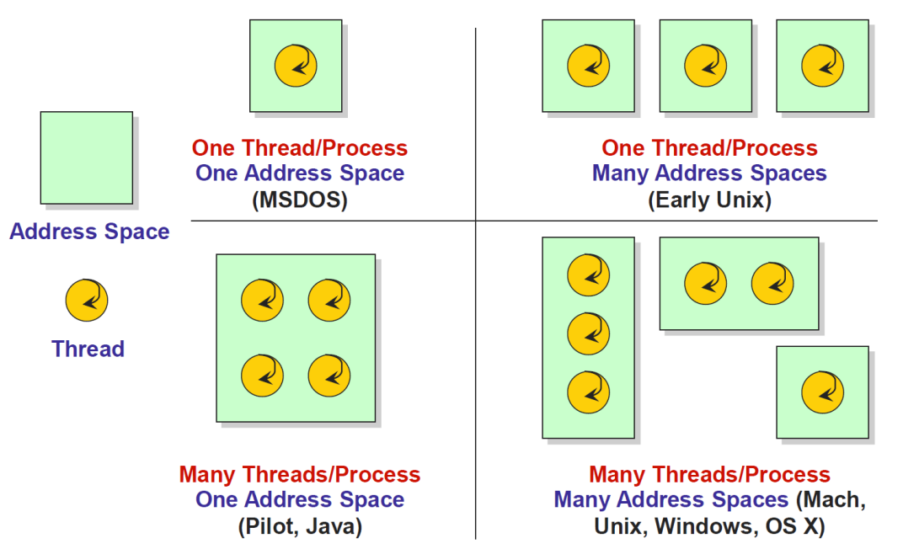
操作系统的线程设计

Slide 11
线程的硬件调度
你可以简单理解，硬件和操作系统会自行将线程调度到CPU核心运行
所以当线程数目超过核心数，会出现多个线程抢占一个CPU核心，导致性能下降
超线程（hyper-threading）将单个CPU物理核心抽象为多个（目前通常为2个）逻辑核心，共享物理核心的计算资源

Slide 12
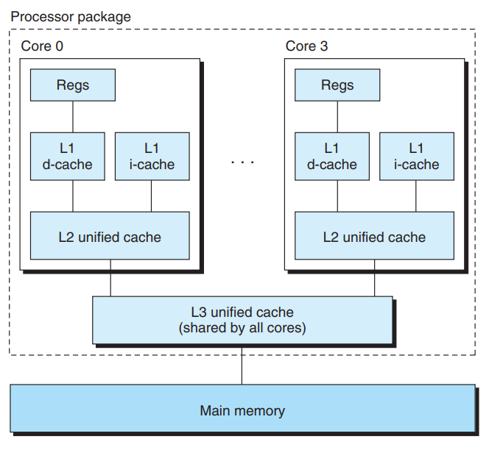
硬件的内存模型
CPU核心在主存之上有L1, L2, L3多级缓存
L1, L2缓存是核心私有的
硬件和操作系统保证不同核心的缓存一致性（coherence）
被称为cache coherence non-uniform access architecture(ccNUMA)
缓存一致性会带来False Sharing的问题（之后会讲到）

Slide 13
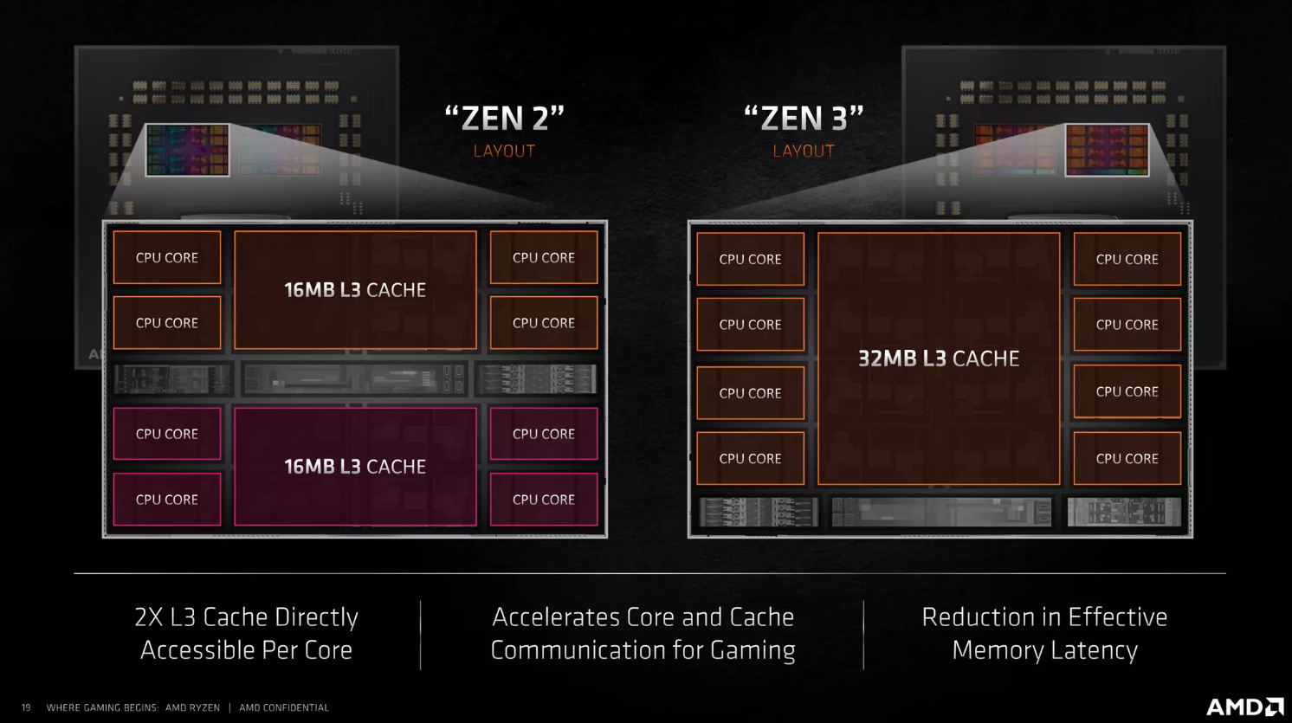
硬件的内存模型

Slide 14
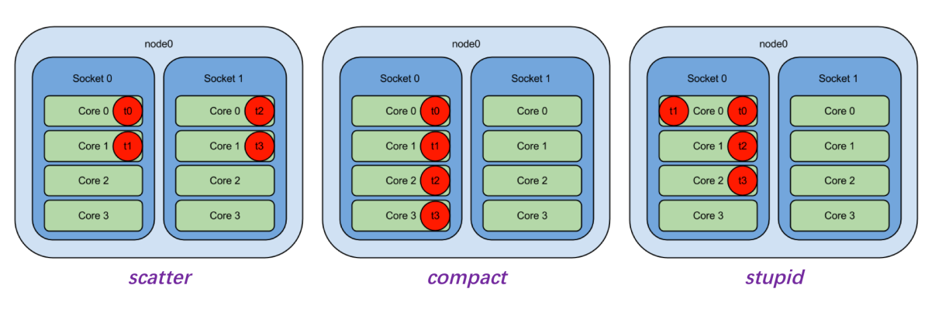
线程亲和性和线程绑定

Slide 15
线程亲和性和线程绑定
openmp支持控制线程的绑定
环境变量OMP_PROC_BIND/从句proc_bind(master|close|spread)：控制线程绑定与否，以及线程对于绑定单元（称为 place）分布
参考文档以及相关官方手册

Slide 16
OpenMP编程

Slide 17
安装
含在Ubuntu提供的build-essential包中
如何查看openmp版本？
echo |cpp -fopenmp -dM |grep -i open
# #define _OPENMP 201511

Slide 18
编译使用
可以直接在编译语句添加-fopenmp，如：
g++ -O2 -std=c++14 -fopenmp hello.cpp -o hello
如果使用cmake构建项目：
gcc加入-Wunknown-pragmas会在编译时报告没有处理的#pragma语句
find_package(OpenMP)
add_compile_options(-Wunknown-pragmas)
add_executable(hello src/hello.cpp)
target_link_libraries(hello OpenMP::OpenMP_CXX)

Slide 19
Hello
第一个OpenMP程序

Slide 20
Hello
#include <iostream>
#include <omp.h>
int main() {
#pragma omp parallel num_threads(8)
{
int tid = omp_get_thread_num();
int num_threads = omp_get_num_threads();
printf("Hello from thread %d of %d\n", tid, num_threads);
}
return 0;
}
Hello from thread 0 of 8
Hello from thread 4 of 8
Hello from thread 5 of 8
Hello from thread 3 of 8
Hello from thread 6 of 8
Hello from thread 1 of 8
Hello from thread 2 of 8
Hello from thread 7 of 8

Slide 21
Hello
#include <iostream>
#include <omp.h>
int main() {
#pragma omp parallel num_threads(8)
{
int tid = omp_get_thread_num();
int num_threads = omp_get_num_threads();
printf("Hello from thread %d of %d\n", tid, num_threads);
}
return 0;
}
同一类openmp制导语句称为一种构造 (construct)
形式为#pragma omp <directive name> <clause>
使用{}标记作用的代码块

Slide 22
设置线程数
#include <iostream>
#include <omp.h>
int main() {
#pragma omp parallel num_threads(8)
{
int tid = omp_get_thread_num();
int num_threads = omp_get_num_threads();
printf("Hello from thread %d of %d\n", tid, num_threads);
}
return 0;
}
优先级由低到高
什么也不做，系统选择运行线程数
设置环境变量export OMP_NUM_THREADS=4
代码中使用库函数void omp_set_num_threads(int)
通过制导语句从句num_threads(integer-expression)
if从句判断串行还是并行执行

Slide 23
一些常用库函数
// 设置并行区运行的线程数
void omp_set_num_threads(int)
// 获得并行区运行的线程数
int omp_get_num_threads(void)
// 获得线程编号
int omp_get_thread_num(void)
// 获得openmp wall clock时间（单位秒）
double omp_get_wtime(void)
// 获得omp_get_wtime时间精度
double omp_get_wtick(void)

Slide 24
parallel构造
#pragma omp parallel

Slide 25
支持的从句
if(scalar_expression)：决定是否以并行的方式执行并行区
表达式为真 (非零)：按照并行方式执行并行区
否则：主线程串行执行并行区
num_threads(integer_expression)：指定并行区的线程数

Slide 26
支持的从句
default(shared|none)：指定默认
shared：默认为共享变量
none：无默认变量类型，每个变量都需要另外指定
shared(list)：指定共享变量列表变量类型
共享变量在内存中只有一份，所有线程都可以访问
请保证共享访问不会冲突
不特别指定并行区变量默认为shared

Slide 27
支持的从句
private(list)：指定私有变量列表
每个线程生成一份与该私有变量同类型的数据对象
变量需要重新初始化
firstprivate(list)
同private
对变量根据主线程中的数据进行初始化

Slide 28
样例代码
int cnt;
cnt = 1;
#pragma omp parallel num_threads(4)
{
int tid = omp_get_thread_num();
for (int i = 0; i < 4; i++) {
cnt += 1;
}
results[tid] = cnt;
}
cnt = 1;
#pragma omp parallel num_threads(4) private(cnt)
{
int tid = omp_get_thread_num();
for (int i = 0; i < 4; i++) {
cnt += 1;
}
results[tid] = cnt;
}
cnt = 1;
#pragma omp parallel num_threads(4) firstprivate(cnt)
{
int tid = omp_get_thread_num();
for (int i = 0; i < 4; i++) {
cnt += 1;
}
results[tid] = cnt;
}
no clause: 5 9 17 13
private(not init): 4 -187939698 -187939698 -187939698
firstprivate: 5 5 5 5

Slide 29
for构造
#pragma omp for

Slide 30
样例代码
#no synchronization
Hello from thread 0Hello from thread
Hello from thread 4
Hello from thread Hello from thread Hello from thread 7
Hello from thread 1
2
Hello from thread 5
6
3
# ordered
Hello from thread 0
Hello from thread 1
Hello from thread 2
Hello from thread 3
Hello from thread 4
Hello from thread 5
Hello from thread 6
Hello from thread 7
# critical
Hello from thread 5
Hello from thread 4
Hello from thread 1
Hello from thread 7
Hello from thread 6
Hello from thread 3
Hello from thread 2
Hello from thread 0
#pragma omp parallel num_threads(8)
{
int tid = omp_get_thread_num();
int num_threads = omp_get_num_threads();
#pragma omp for ordered
for (int i = 0; i < num_threads; i++) {
// do something
// #pragma omp ordered
// #pragma omp critical
std::cout << "Hello from thread " << tid << std::endl;
}
}

Slide 31
格式要求
在并行区内对for循环进行线程划分，且for循环满足格式要求
init-expr：需要是var=lb形式，类型也有限制
test-expr：限制为var relational-opb或者b relational-op var
incr-expr：仅限加减法
详细参考OpenMP API 4.5 Specification, p53

Slide 32
parallel for
 | parallel | for | parallel for
if | √ |  | √
num_threads | √ |  | √
default | √ |  | √
copyin | √ |  | √
private | √ | √ | √
firstprivate | √ | √ | √
shared | √ | √ | √
reduction | √ | √ | √
lastprivate |  | √ | √
Schedule |  | √ | √
ordered |  | √ | √
collapse |  | √ | √
nowait |  | √
常常将parallel和for合并为parallel for制导语句

Slide 33
支持的从句
lastprivate(list)
同private
执行最后一个循环的线程的私有数据取出赋值给主线程的变量
nowait：取消代码块结束时的栅栏同步（barrier）
collapse(n)：应用于n重循环，合并（展开）循环
注意循环之间是否有数据依赖
ordered：声明有潜在的顺序执行部分
使用#pragma omp ordered标记顺序执行代码（搭配使用）
ordered区内的语句任意时刻仅由最多一个线程执行

Slide 34
支持的从句
schedule(type [, chunk])：控制调度方式
static：chunk大小固定（默认n/p）
dynamic：动态调度，chunk大小固定（默认为1）
guided：chunk大小动态缩减
runtime：由系统环境变量OMP_SCHEDULE决定

Slide 35
样例代码
for (int i = 0; i < N; i++) {
for (int j = i; j < N; j++) {
double sum = 0;
for (int k = 0; k < N; k++) {
sum += A[i * N + k] * A[j * N + k];
}
B[i * N + j] = sum;
B[j * N + i] = sum;
}
}
#pragma omp parallel for schedule(runtime)
for (int i = 0; i < N; i++) {
for (int j = i; j < N; j++) {
double sum = 0;
for (int k = 0; k < N; k++) {
sum += A[i * N + k] * A[j * N + k];
}
B[i * N + j] = sum;
B[j * N + i] = sum;
}
}
# export OMP_SCHEDULE="dynamic"
size: 1024
sequence time: 1.46233
omp time: 0.133192
# export OMP_SCHEDULE="static"
size: 1024
sequence time: 1.47874
omp time: 0.219114

Slide 36
Reduction
特殊的数据从句

Slide 37
样例代码
for (int i = 0; i < N; i++) {
ans_seq += b[i] * b[i];
}
ans_seq = sqrt(ans_seq);
#pragma omp parallel for reduction(+ : ans_omp)
for (int i = 0; i < N; i++) {
ans_omp += b[i] * b[i];
}
ans_omp = sqrt(ans_omp);
#pragma omp parallel for
for (int i = 0; i < N; i++) {
#pragma omp atomic
// #pragma omp critical
ans_omp_sync += b[i] * b[i];
}
ans_omp_sync = sqrt(ans_omp_sync);
# atomic
size: 33554432
sequence result: 3344.05
omp result: 3344.05
omp sync result: 3344.05
sequence time: 0.0928805
omp time: 0.0180116
omp sync time: 5.17156
# critical
size: 33554432
sequence result: 3344.2
omp result: 3344.2
omp sync result: 3344.2
sequence time: 0.0929021
omp time: 0.0179938
omp sync time: 7.74378

Slide 38
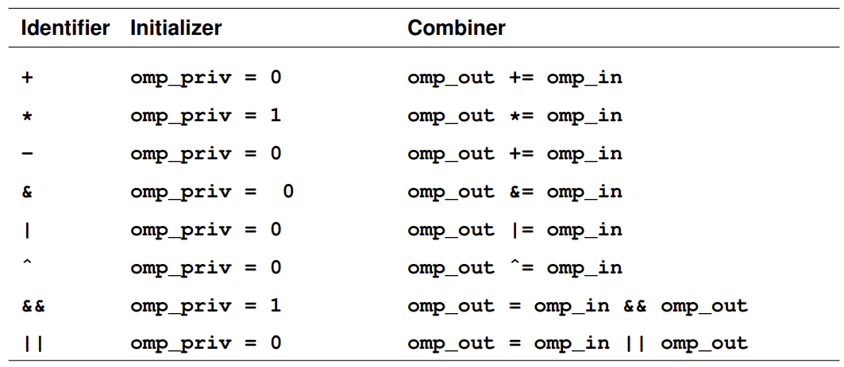
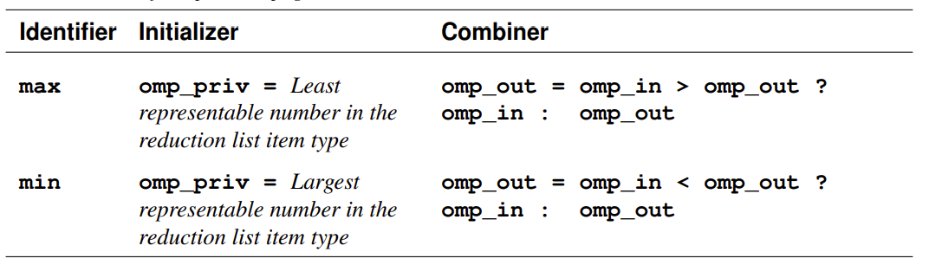
reduction执行过程
fork线程并分配任务
每一个线程定义一个私有变量omp_priv
同private
各个线程执行计算
所有omp_priv和omp_in一起顺序进行reduction，写回原变量

Slide 39
同步构造

Slide 40
sections构造
将并行区内的代码块划分为多个section分配执行
可以搭配parallel合成为parallel sections构造
每个section由一个线程执行
线程数大于section数目：部分线程空闲
线程数小于section数目：部分线程分配多个section
#pragma omp sections
{
#pragma omp section
code1();
#pragma omp section
code2();
}

Slide 41
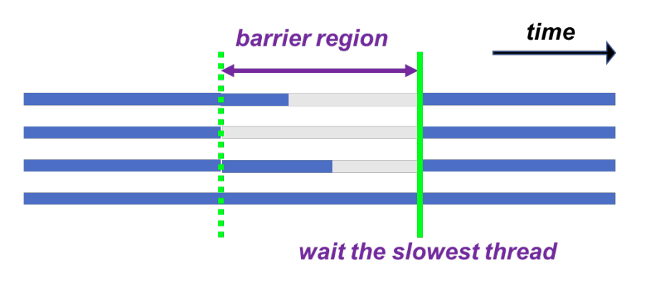
#pragma omp barrier
在特定位置进行栅栏同步

Slide 42
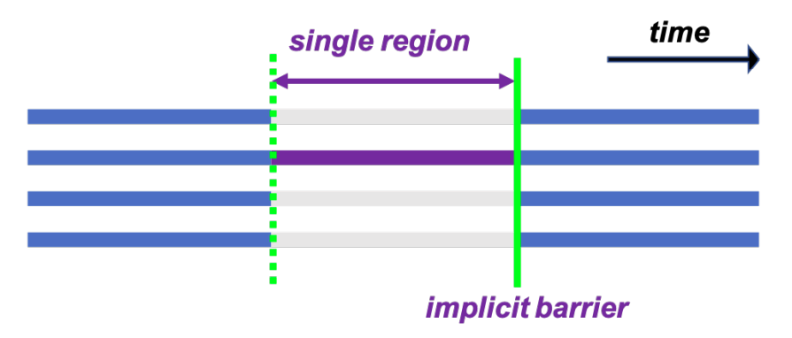
#pragma omp single
某段代码单线程执行，带隐式同步（使用nowait去掉）

Slide 43
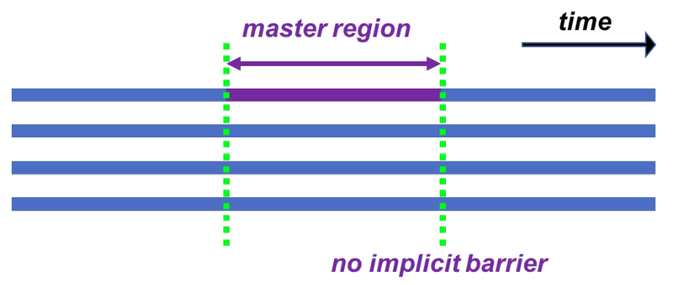
#pragma omp master
采用主线程执行，无隐式同步

Slide 44
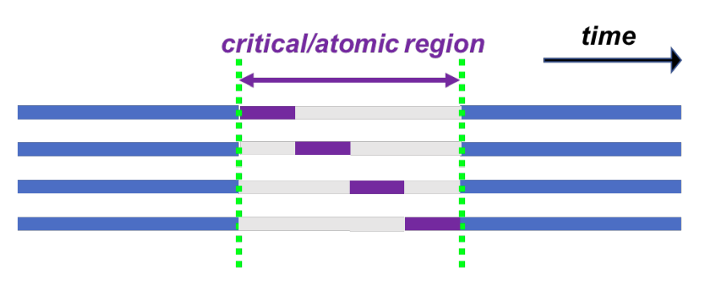
#pragma omp critical
某段代码线程互斥执行

Slide 45
#pragma omp atomic
单个特定格式的语句或语句组中某个变量进行原子操作

Slide 46
False Sharing

Slide 47
样例代码
for (int i = 0; i < N; i++) {
for (int j = 0; j < N; j++) {
x_seq[i] += A[i * N + j] * b[j];
}
}
#pragma omp parallel for
for (int i = 0; i < N; i++) {
double tmp = 0;
for (int j = 0; j < N; j++) {
tmp += A[i * N + j] * b[j];
}
x_omp[i] = tmp;
}
#pragma omp parallel for
for (int i = 0; i < N; i++) {
for (int j = 0; j < N; j++) {
x_omp_fs[i] += A[i * N + j] * b[j];
}
}
size: 16384
sequence time: 1.07896
simple omp time: 0.0938018
false sharing time: 0.110479
size: 16384
sequence time: 1.38333
simple omp time: 0.0958252
false sharing time: 0.115473
size: 16384
sequence time: 1.0359
simple omp time: 0.0973124
false sharing time: 0.129693

Slide 48
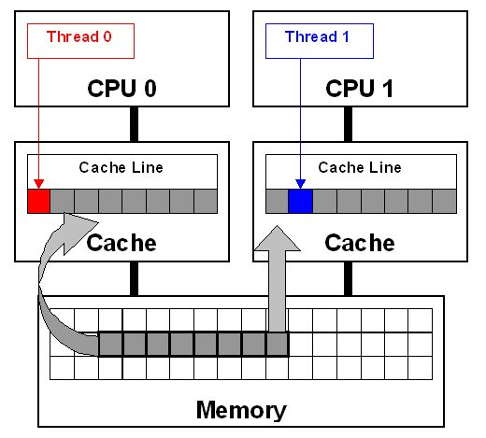
False Sharing
耗时增加24%
不同核心对同一cache line的同时读写会造成严重的冲突，导致该级缓存失效

Slide 49
更多特性

Slide 50
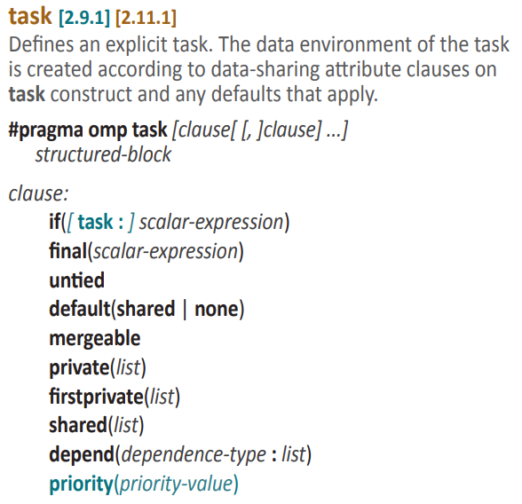
任务构造
前述的构造都遵循Fork-Join模式，对任务类型有限制
任务（task）构造允许定义任务以及依赖关系，动态调度执行
即动态管理线程池（thread pool）和任务池（task pool）

Slide 51
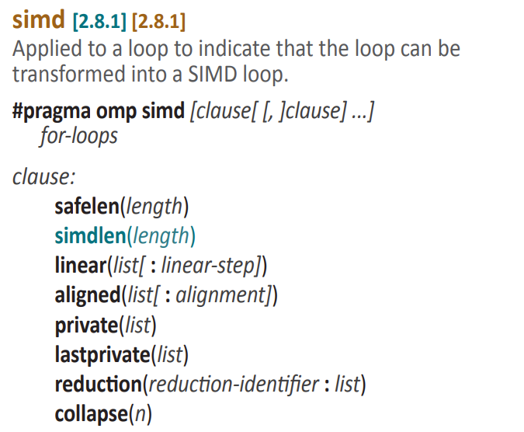
向量化
将循环转换为SIMD循环
aligned用于列出内存对齐的指针
safelen用于标记循环展开时的数据依赖

Slide 52
向量化
编译器也自带向量化功能，例如gcc
-O3
-ffast-math
-fivopts
-march=native
-fopt-info-vec
-fopt-info-vec-missed

Slide 53
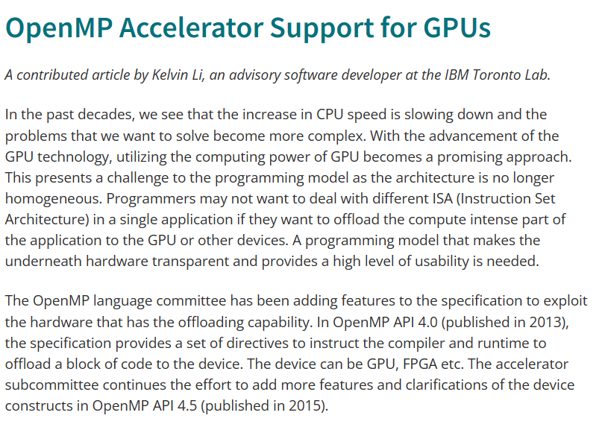
GPU支持
参考网页
从OpenMP API 4.0开始支持

Slide 54
参考资料

Slide 55
参考资料
杨超，北京大学课程《并行与分布式计算基础》课件
Schmidt B, Gonzalez-Dominguez J, Hundt C, et al. Parallel programming: concepts and practice[M]. Morgan Kaufmann, 2017.
API reference
C/C++ Reference Guide

Slide 56
Thanks

